Slide 1

Bài 17 Session Cookie Filter

Slide 2
MỤC TIÊU
Session là gì, ý nghĩa của việc sử dụng Session
Cookie là gì, ý nghĩa của việc sử dụng Cookie
Các khái niệm về filter, sử dụng filter để xử lý dữ liệu trước và sau khi đến servlet

Slide 3
Giới thiệu
HTTP là một giao thức phi trạng thái. Các request, response giữa client và server không được lưu trữ lại các giá trị. Tuy nhiên 1 số trường hợp như người dùng thực hiện các bước giao dịch, xác thực,… các giá trị giữa các request cần được lưu lại ở server hoặc client để tái sử dụng.
Trong JSPServlet hỗ trợ một số các phương pháp để có thể lưu trữ trạng thái như sau:
Cookie
Session
Query string
Hidden form field

Slide 4
Cookie
Cookie là một phần dữ liệu được gửi bởi server tới trình duyệt web của người dùng, được lưu trữ trên máy người dùng và được đọc lại bởi server vào mỗi lần nhận request cho cùng một trang.
Có thể chứa nhiều cặp name-value và được thay đổi trong các tiêu đề của request và response.
Được tự động xóa sau khoảng thời gian thiết lập kết thúc.

Slide 5
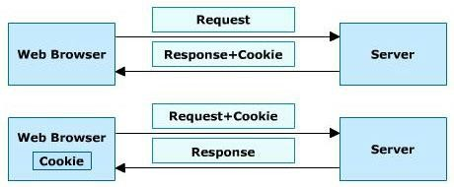
Mô hình hoạt động của cookie

Slide 6
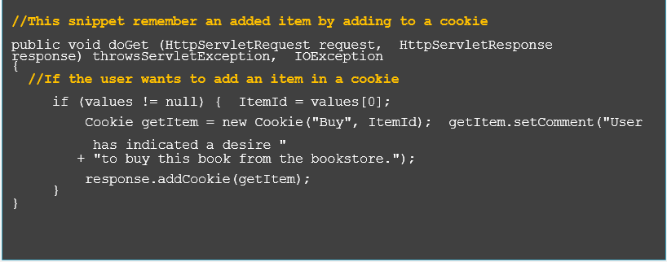
Ví dụ về cookie

Slide 7
Các phương thức làm việc với Cookie
public void setMaxAge(int expiry) : Thiết lập khoảng thời gian tồn tại của cookie
public int getMaxAge() : Trả về thời gian tồn tại tối đa của cookie
public void setValue(java.lang.String newValue): Gán giá trị cho cookie
public java.lang.String getValue() : Trả về giá trị mà cookie đang lưu trữ
public java.lang.String getName() : Trả về tên cookie
public void setPath(String uri) : Trả về đường dẫn servlet mà client trả về cookie
public java.lang.String getPath() : Gán đường dẫn servlet mà client trả về cookie
public Cookie[] getCookies() : Gọi bởi request để trả về tất cả các cookie đang có
void addCookie (Cookie cookie) : Gọi bởi response để gửi cookie tới client

Slide 8
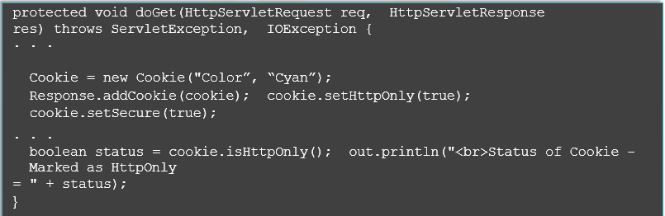
Vấn đề bảo mật với cookie
Javascript có thể được sử dụng để truy xuất cookie từ một máy bởi vậy xảy ra nhiều rủi ro khi sử dụng cookie
Để bảo mật cookie có thể sử dụng 2 thuộc tính cấu hình khi tạo cookie:
Thuộc tính secure: Cookie được gửi chỉ trên các kết nối bảo mật SSL
Thuộc tính HttpOnly: Nội dung của cookie không được truy xuất với javascript

Slide 9
Session
Session biểu diễn phiên làm việc của client (browser) với web server. Nó lưu trữ thông tin của phiên làm việc như thông tin đăng nhập, thông tin giao dịch…
Khi client request lần đầu tiên tới web server thì web server sẽ tự động sinh ra một Session ID duy nhất gửi về client và lưu trữ ở dạng Temporary cookie đồng thời Web server cũng lưu trữ lại Session ID đó ở bộ nhớ Cache, hoặc ở CSDL SQLServer hoặc những nguồn lưu cache khác nhau.
Các request tiếp theo của client sẽ luôn gửi đi Session ID để Web server nhận biết phiên làm việc.
Trình duyệt tắt hoặc Session trên web server timeout thì Session ID cũng bị xóa

Slide 10
Các phương thức của HttpSession
public Object getAttribute(String name) : Lấy về giá trị theo tên thuộc tính
public String getId() : Lấy về định danh duy nhất gán với session này
public int getMaxInactiveInterval() : Lấy về thời gian tối đa tồn tại session
public ServletContext getServletContext() : Lấy về đối tượng ServletContext
public void invalidate() : Hủy session
public boolean isNew() : Session được sử dụng lần đầu tiên
public void setAttribute(String name, Object value) : Gán giá trị theo tên thuộc tính
public void removeValue(String name) : Hủy giá trị theo tên thuộc tính
public void setMaxInactiveInterval(int interval) : Thiết lập thời gian tối đa tồn tại session

Slide 11
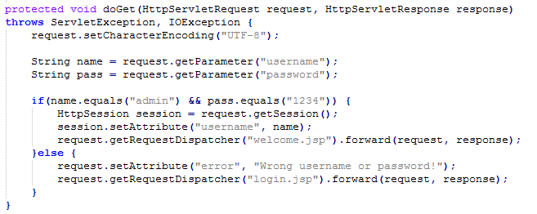
Ví dụ về Session

Slide 12
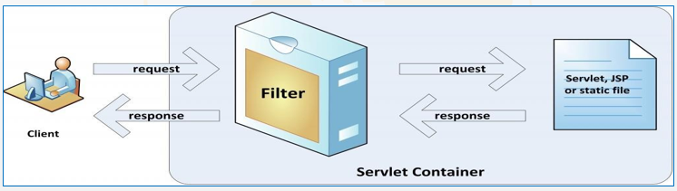
Filter
Xử lý dữ liệu từ client trước khi tới servlet hoặc sau servlet trước khi tới client.

Slide 13
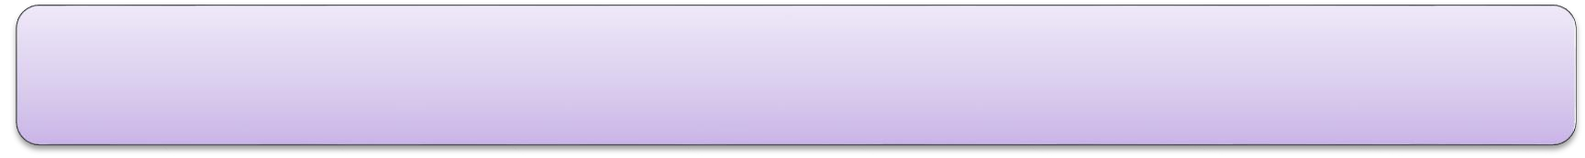
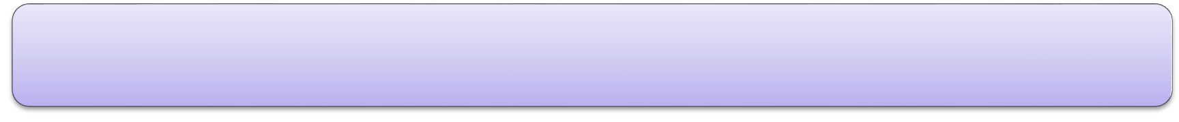
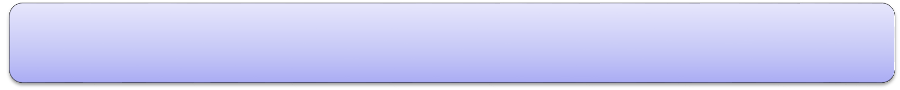
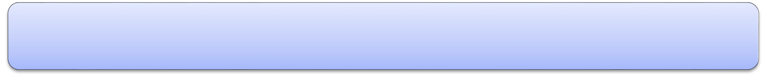
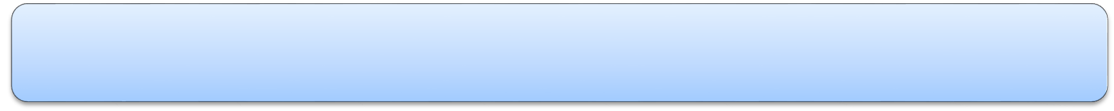
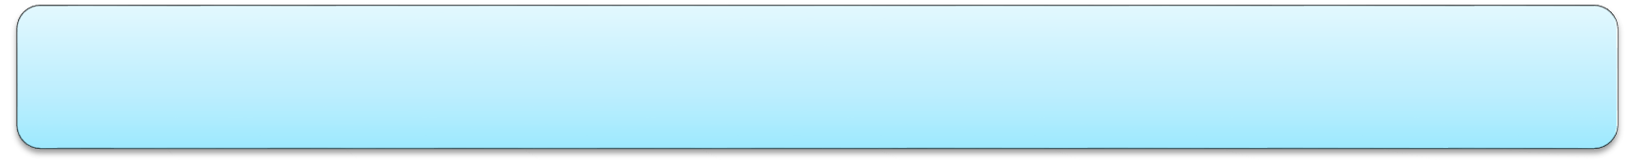
Mục đích sử dụng Filter
Tối ưu hóa thời gian gửi phản hồi tới client
Nén kích thước nội dung gửi từ webserver tới client qua internet
Chuyển đổi định dạng hình ảnh, văn bản và các videos
Tối ưu hóa băng thông trên mạng
Xác thực người dùng trong các website bảo mật
Mã hóa tiêu đề request và response để giải quyết vấn đề bảo mật

Slide 14
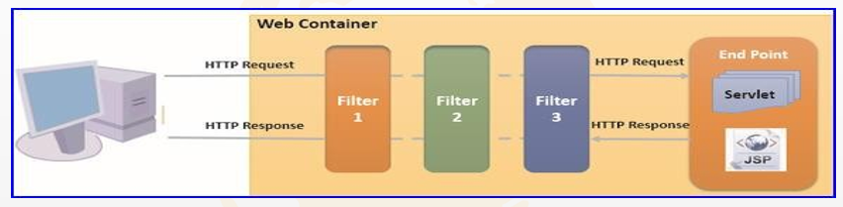
Dãy các Filters
Có thể tạo nhiều filters để xử lý tuần tự công việc trước khi tới xử lý chính, vì vậy chúng ta sẽ có một dãy các filters
Các filters này được cấu hình để xác định cái nào sẽ được chạy trước, cái nào sẽ được chạy sau

Slide 15
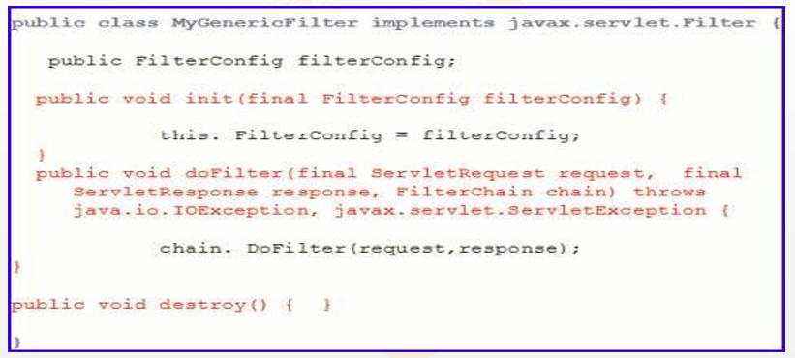
Ví dụ sử dụng Filter

Slide 16
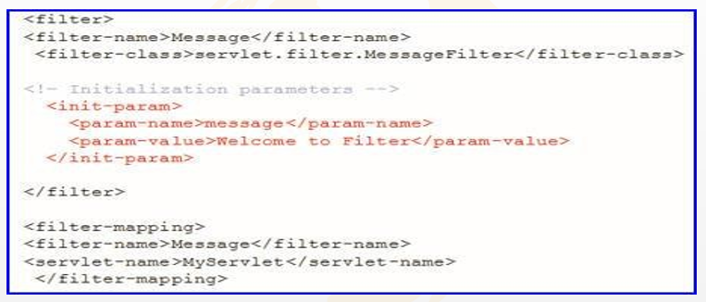
Cấu hình Filter

Slide 17
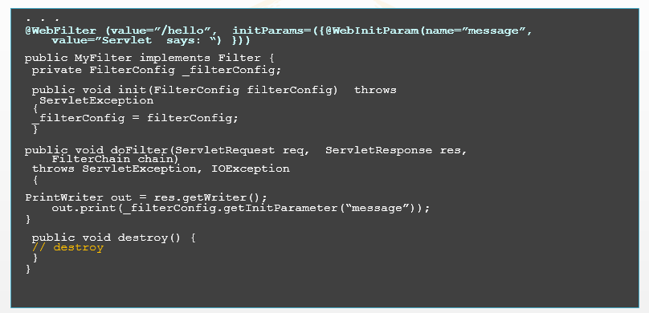
Filter annotation

Slide 18

HỎI ĐÁP

